Slide 1


进制转换
讲师： 司超
日期：2017.5.15

Slide 2

1、什么是进制？
进制这事儿，说到底就是位值原理，即：同一个数字，放在不同的数位上，代表不同大小的“量”。例如：十进制中，百位上的1表示100，十位上的1表示10。
任何进制中，每个数都可以按位权展开成各个数位上的数字乘以对应数位的位权，再相加的形式，如：

Slide 3
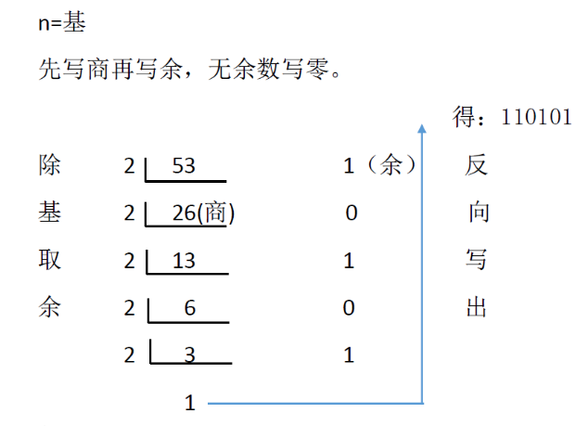
2、十进制数转换成二进制数
这是一个连续除以2的过程：把要转换的数，除以2，得到商和余数，将商继续除以2，直到商为0。最后将所有余数倒序排列，得到数就是转换结果。
十进制转二进制，基为2；转n进制，基为n。
Notes:
手机算不算计算机呢？

Slide 4

3、二进制转八进制
从后往前每三位一组，缺位处用0填补，然后按十进制方法进行转化。

Slide 5
4、十六进制转二进制
十六进制的每个数位上可取的值是0，1，2，3，4，5，6，7，8，9，a，b，c，d，e，f。
其实转换很直接，把每一位上的值转成对应的二进制，然后拼在一起。
9a -> 1001 1100

Slide 6
练习
八进制765转十进制
十进制953转三进制
二进制11000101转十六进制
Notes:
汉语，英语，动物交流也有语言，但一般都是同一物种交流的工具。最早的编程语言是卡带，也就是机器语言，这种语言没有语义和语法，操作符和数据混合在一起，偏向于具体的设备，依赖觉得硬件.随后，汇编语言就出现了，汇编语言定义了基本的语法结构，定义了操作符和数据类型，但是汇编语言还是针对特定的硬件编程，比如cpu，我记得大学的时候学习的就是8086汇编语言程序设计，这个就是针对intel 8086cpu的编程语言而设计，如果cpu是80386，那么就必须在对80386的cpu进行编程，可移植性非常差。如果针对每一个cpu就要重新写整一套代码，那么将会是多么复杂的事情，困难度不可想象。

